Slide 1

《中文期刊服务平台7.0》使用手册

Slide 2
01
平台简介
02
平台参数
03
六大功能
04
平台价值

Slide 3
01
平台简介
新平台，新未来。

Slide 4
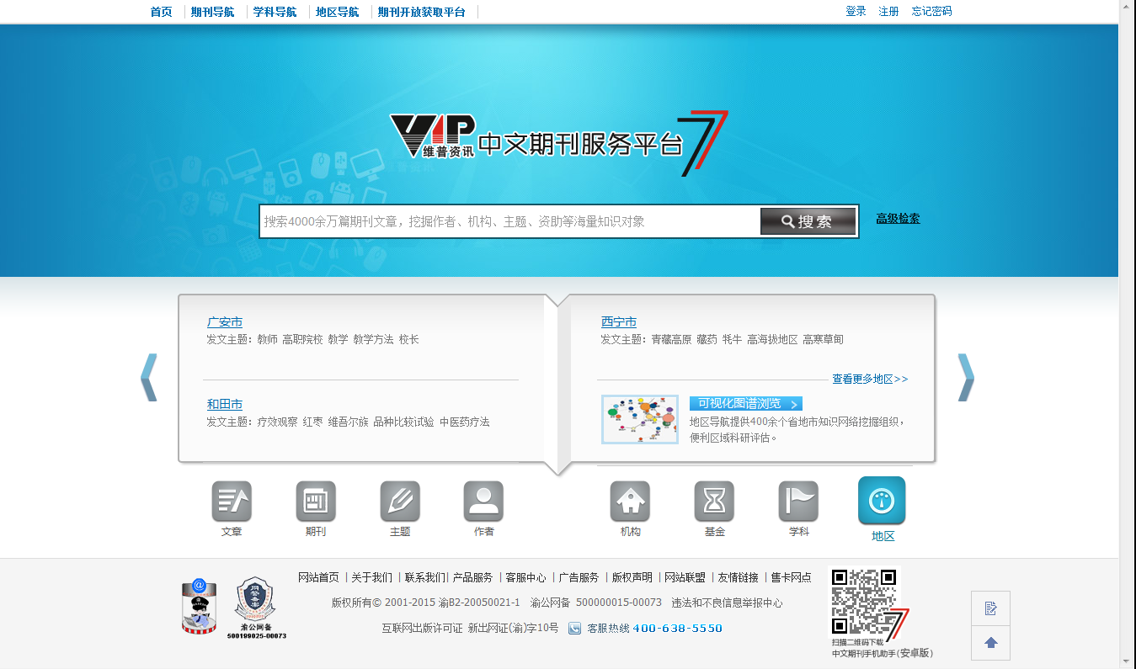
平台简介
维普资讯《中文期刊服务平台7.0》是以中文期刊资源保障为基础，以数据整理、信息挖掘、情报分析为路径，以数据对象化为核心，面向知识服务与应用的一体化服务平台。

Slide 5
02
平台参数
让数据说话。

Slide 6
平台参数
期刊总量
回溯年限
14500余种
其中现刊9510种
1989年
部分期刊回溯至1955年
核心期刊
更新周期
1983种
中心网站每日更新
文献总量
版权保护
5700余万篇
严格遵守《著作权法》
与期刊社签署收录协议
支付版权使用费

Slide 7
学科分类
医药卫生、农业科学、机械工程、自动化与计算机技术、化学工程、
经济管理、政治法律、哲学宗教、文学艺术等
35个学科大类，457个学科小类
检索方式
文献检索、期刊检索、主题检索、作者检索、机构检索、
基金检索、学科检索、地区检索
以及基于这8个维度的综合检索
著录标准
《中国图书馆分类法》、 《检索期刊条目著录规则》、
《文献主题标引规则》、《文后参考文献著录规则》 (GB/T 7714-2005) ，
严格人工质检，著录错误率≤0.0003
技术标准
采用百度、淘宝等大型企业共同采用的Hadoop架构体系
高可靠性、高扩展性、高效性、高容错性，支持云服务架构
同时支持 Openurl 国际标准协议，可为客户单位提供异构数据库的开放链接增值服务

Slide 8
03
六大功能
功能不是目的，体验才是真理。

Slide 9
灵活的聚类组配方式
任意检索条件下对检索结果进行再次组配
智能的文献检索系统
完善的全文保障服务
全方面的资源获取渠道
联想式信息检索模式
大大提高检索效率
1
3
2
4
6
精确的对象数据对比
深入的引文追踪分析
5
两两对象之间的
知识脉络关联及延伸
深入追踪研究课题的来龙去脉
详尽的计量分析报告
快速掌握相关领域内的前沿学术成果

Slide 10
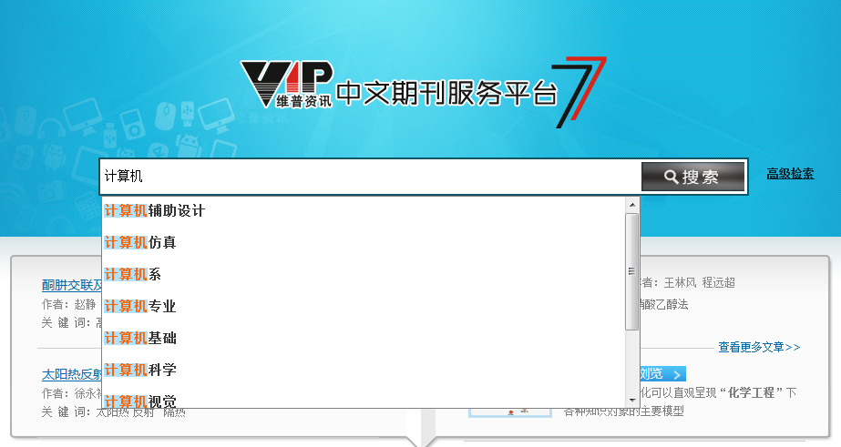
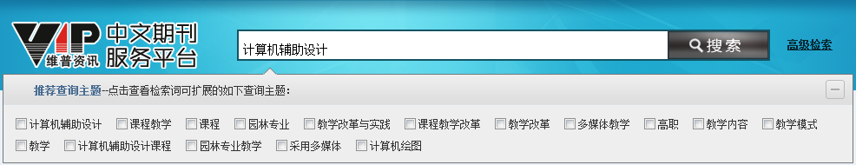
功能一：文献检索
默认检索
输入检索词，通过检索词智能提示及主题词扩展功能，反复修正检索策略，从而获得最佳检索结果。
A
A：检索词智能提示
B：主题词扩展
B

Slide 11

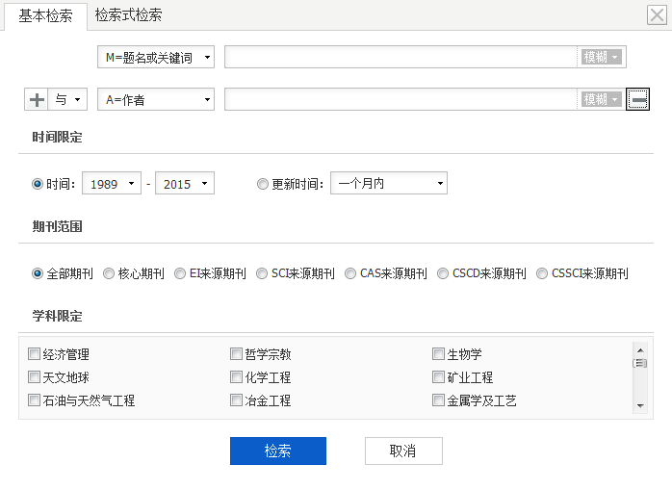
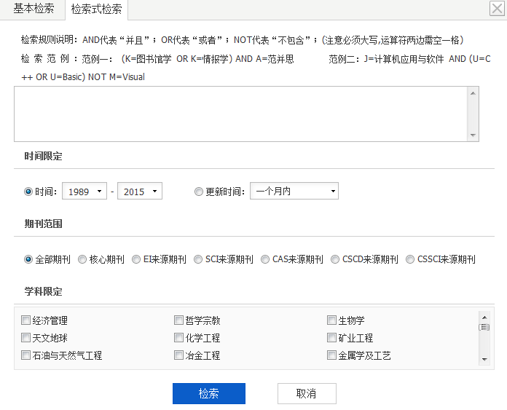
功能一：文献检索
A：向导式检索
B：检索式检索
A
B

Slide 12

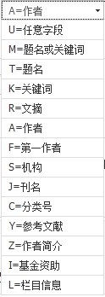
功能一：文献检索
向导式检索
运用逻辑组配关系，在多个检索条件限定下进行检索。

Slide 13
功能一：文献检索
检索式检索
在检索框中直接输入字段标识和逻辑运算符来发起检索。
检索规则说明：
AND代表“并且”；OR代表“或者”；
NOT代表“不包含”。
注意必须大写，运算符两边需空一格。
检索式范例：
（K=图书馆学 OR K=情报学）AND A=范并思

Slide 14
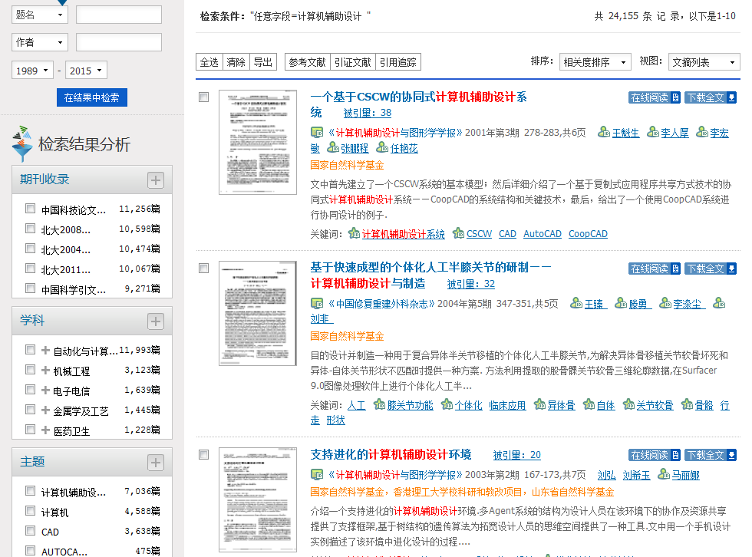
功能二：结果筛选（寻优）
B
A
A：分面聚类
B：多种排序方式

Slide 15
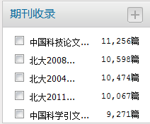
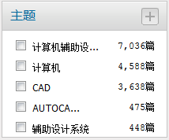
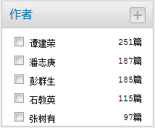
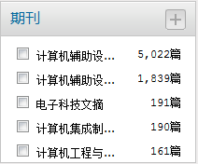
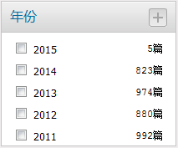
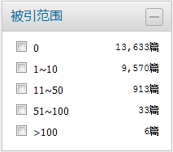
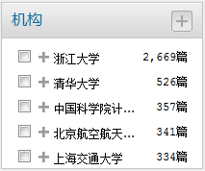
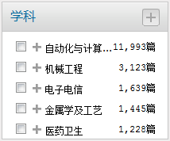
功能二：结果筛选（寻优）
分面聚类
左聚类面板支持“收录对象”、 “年份”、“学科类别”、“主题设定”、 “作者”、“发文机构”、“被引量”的多类别层叠筛选，实现在任意检索条件下对检索结果进行再次组配，提高资源深度筛选效率。

Slide 16
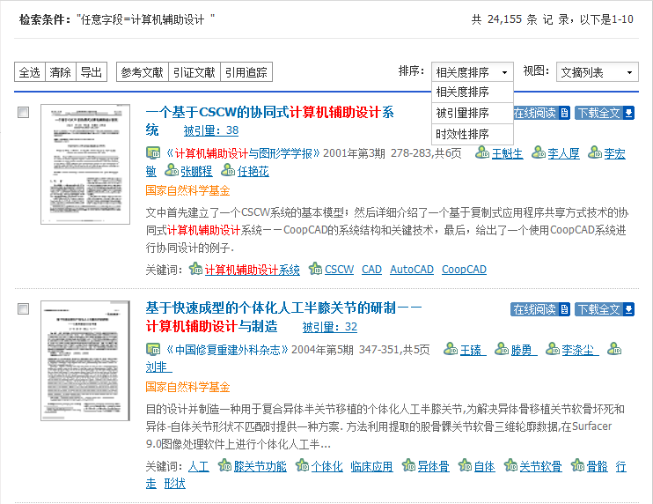
功能二：结果筛选（寻优）
多种排序方式
提供检索结果的多种排序方式。

Slide 17
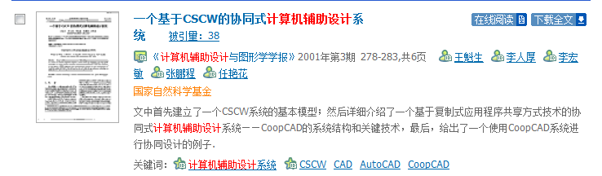


功能三：全文保障
四大全文保障模式
在线阅读、下载全文、
文献传递、OA下载。

Slide 18
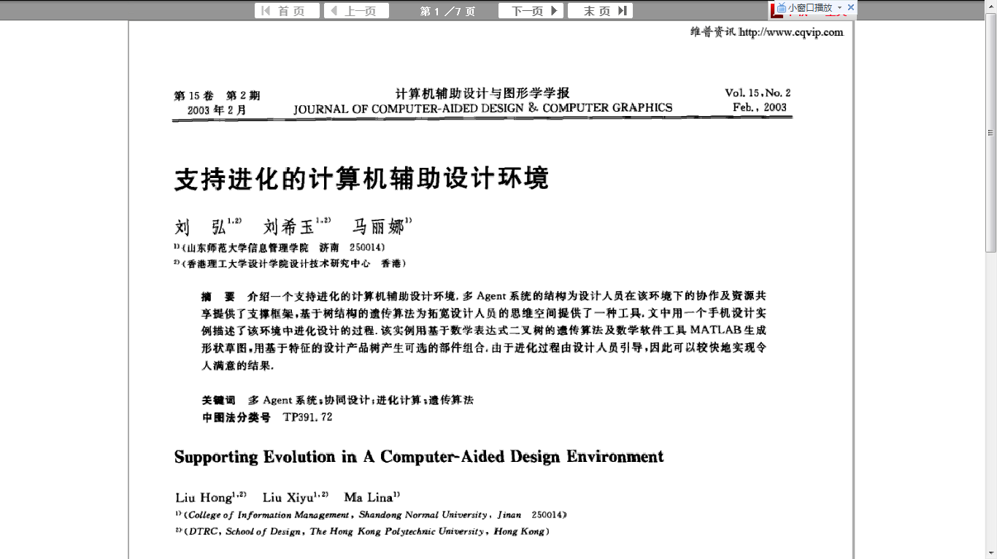
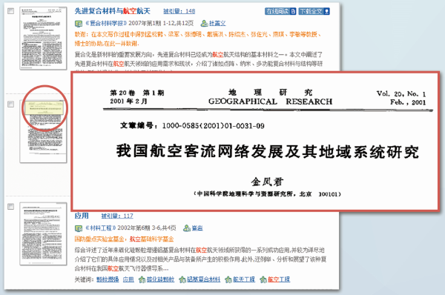
功能三：全文保障
在线阅读
原有的（浏览器）在线阅读功能的基础上，新增了全新的“放大镜”阅读预览体验，无需打开文献，即可实现全文预览。

Slide 19
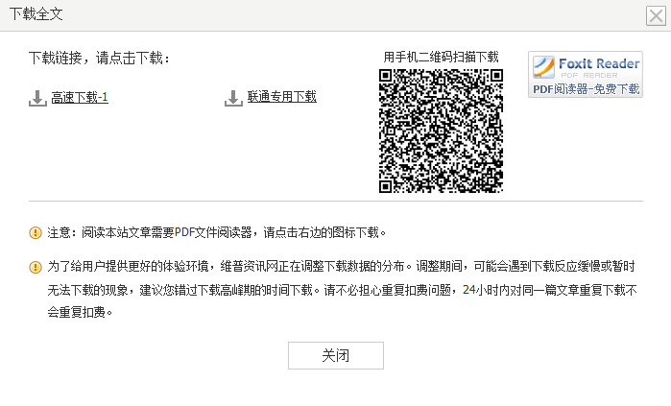
功能三：全文保障
下载全文
在优化了传统的PC端下载体验的基础上，新增移动端下载功能。
安装了“中文期刊手机助手”的移动端设备，可通过扫描二维码，将文献下载到移动设备上。

Slide 20
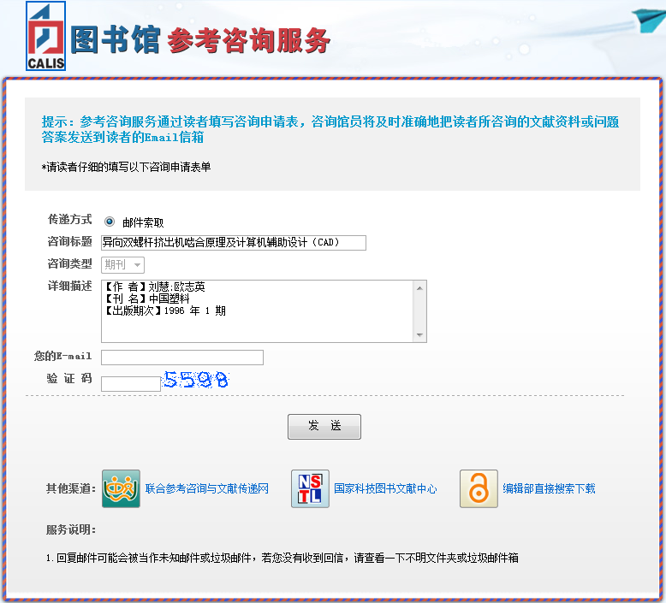
功能三：全文保障
文献传递
部分不能直接通过在线阅读或下载的方式获取全文的文献，可通过第三方机构提供的“文献传递”方式，使用邮箱索取文献全文。

Slide 21
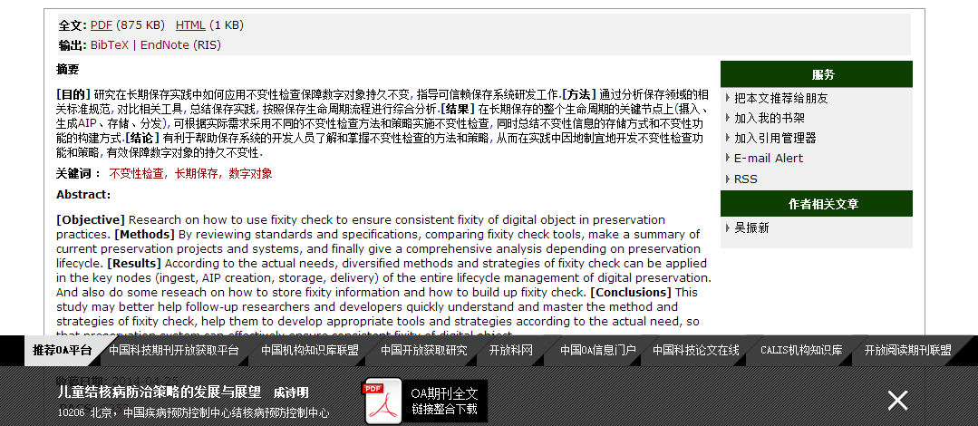
功能三：全文保障
OA下载
部分OA（开放存取Open Access）期刊或文献，提供OA平台下载指引。

Slide 22
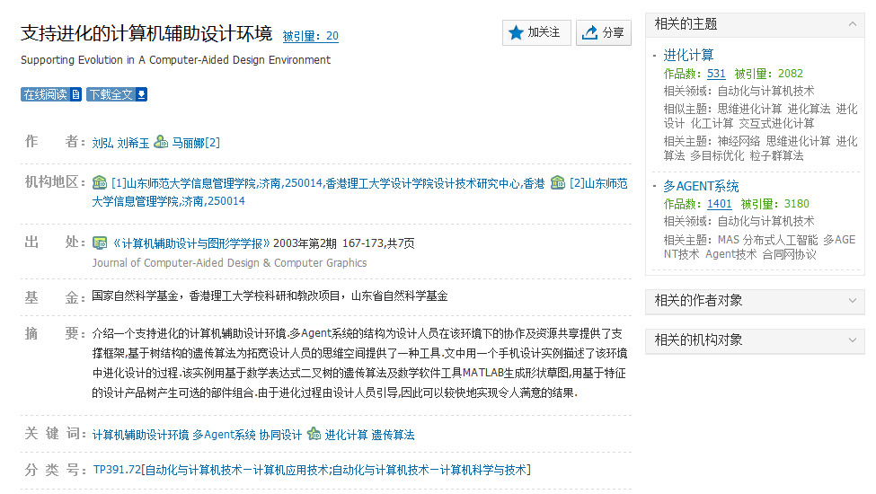
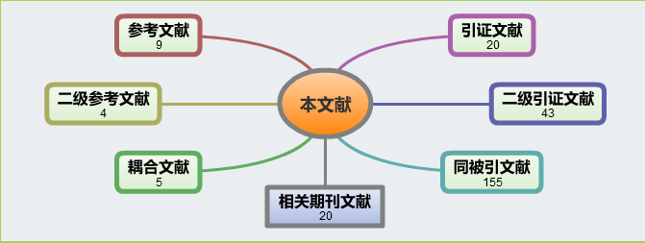
功能四：引文分析
文献细览查看
单篇文献的知识梳理及知识节点链接。

Slide 23
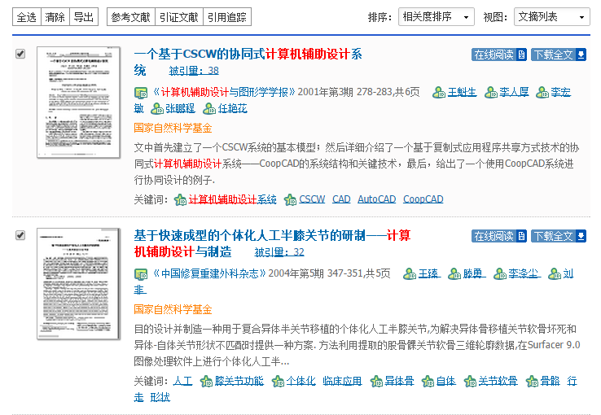
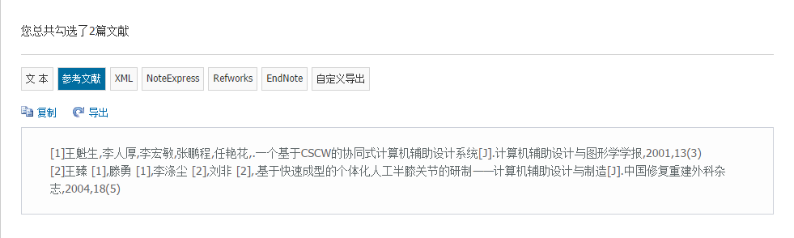
功能四：引文分析
题录导出

Slide 24
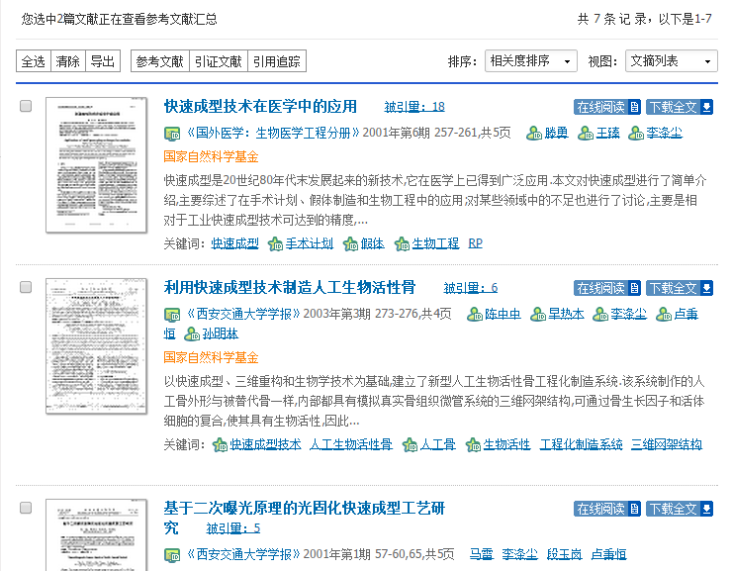
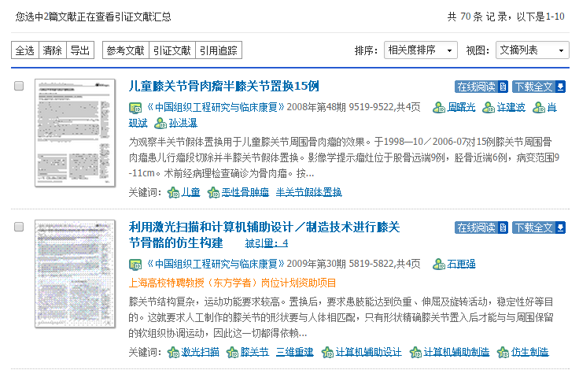
功能四：引文分析
参考文献、引证文献汇总

Slide 25
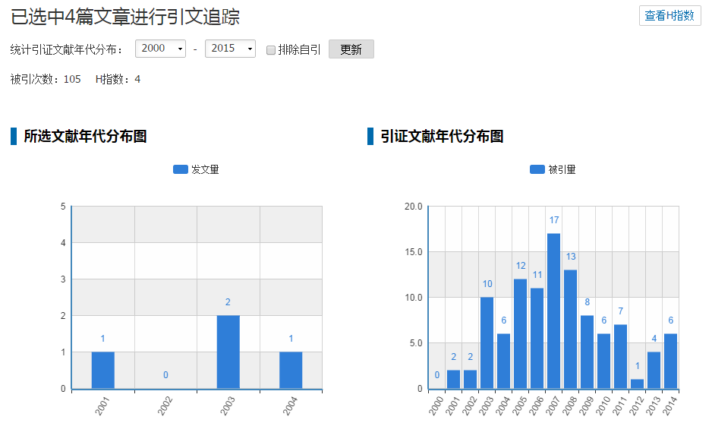
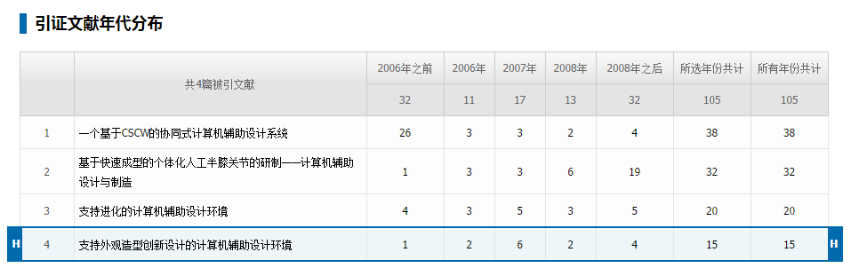
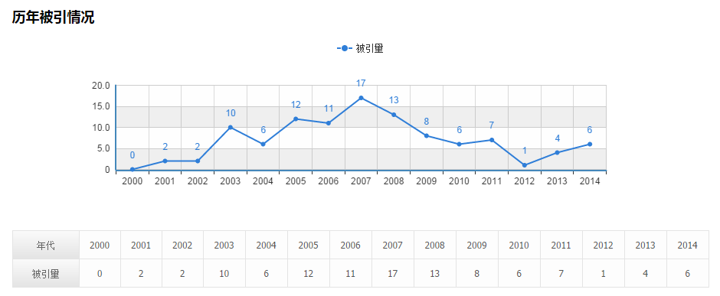
功能四：引文分析
引用追踪
深入的引文分布追踪，帮助用户直观地分析该文献课题的总体发展趋势和学术影响力情况，揭示该课题目前是处于快速上升、平稳积累、还是成熟发展阶段。

Slide 26
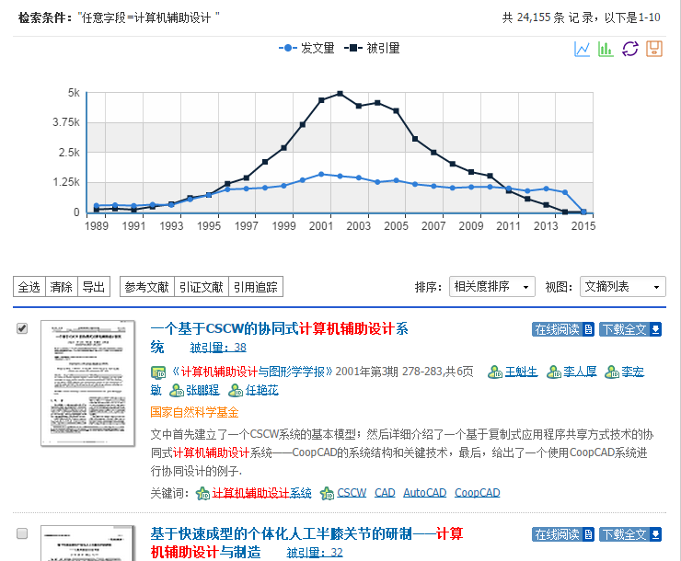
功能五：计量分析
检索结果分析
主题发文及被引趋势图谱。
支持折线图、柱状图两种图谱分析，
用户还可将分析图谱下载保存到本地。

Slide 27
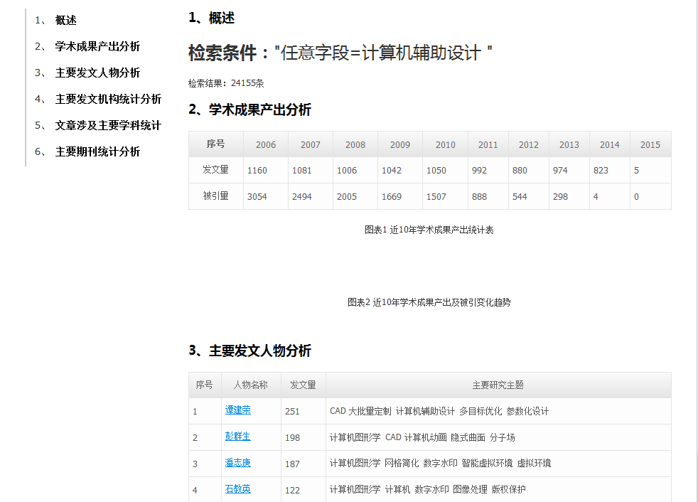
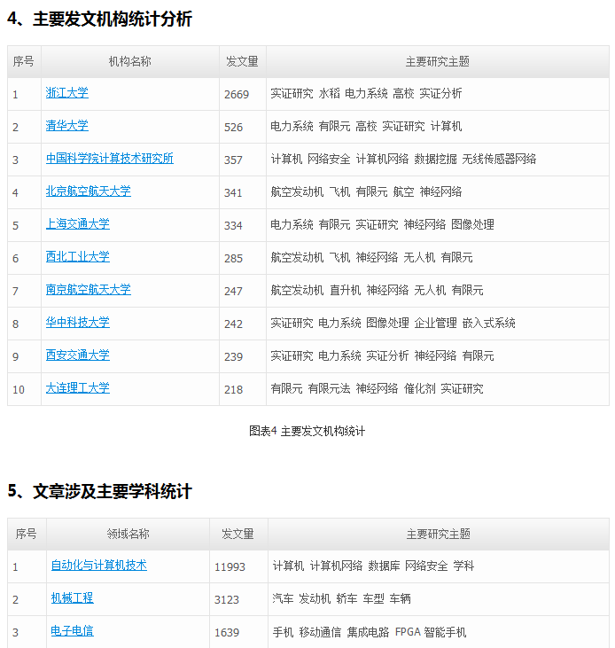
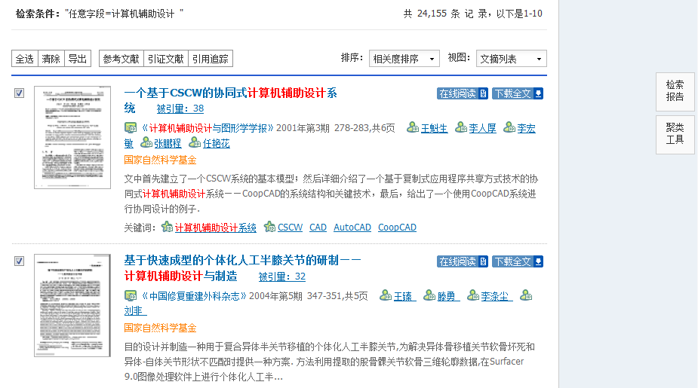
功能五：计量分析
检索报告
以《中文科技期刊数据库》为数据原型，自动生成检索分析报告。方便用户快速掌握相关领域内的前沿学术成果，了解相关学术信息。

Slide 28
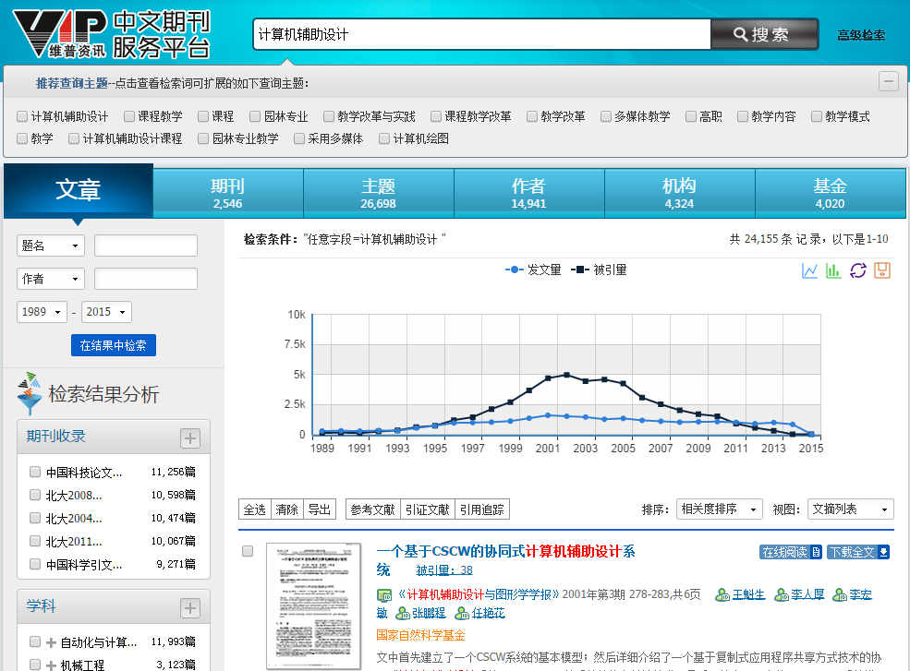
功能六：数据对象化
对象化数据
提供对象级别的垂直搜索，把读者体验从资源保障服务提升到知识对象服务。
提供基于期刊文献资源解析的作者、机构、主题、基金、期刊等知识对象的检索和描述内容字段，提供五种知识对象检索共10余项的分面聚类筛选项，用于读者优化知识对象的检索结果。

Slide 29
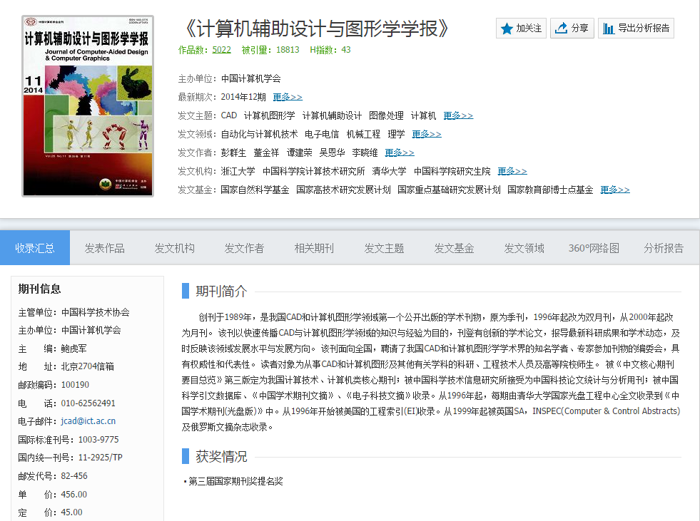
功能六：数据对象化
知识对象本体描述
基于期刊文献资源解析的作者、机构、主题、期刊、基金等各种知识对象，提供其详尽的知识本体内容描述。

Slide 30
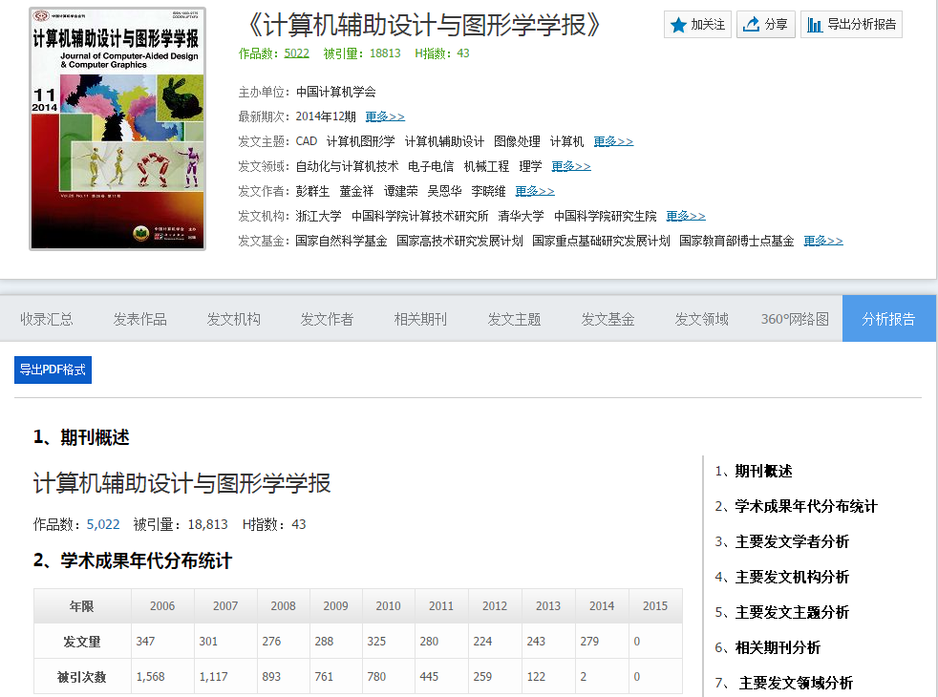
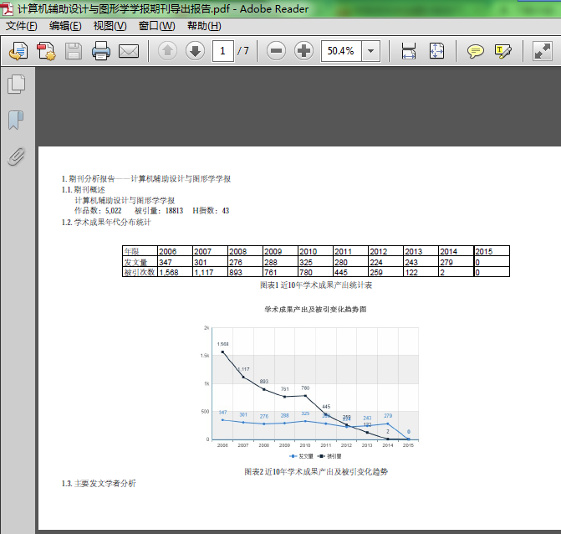
功能六：数据对象化
知识对象本体描述
支持导出对象分析报告。

Slide 31
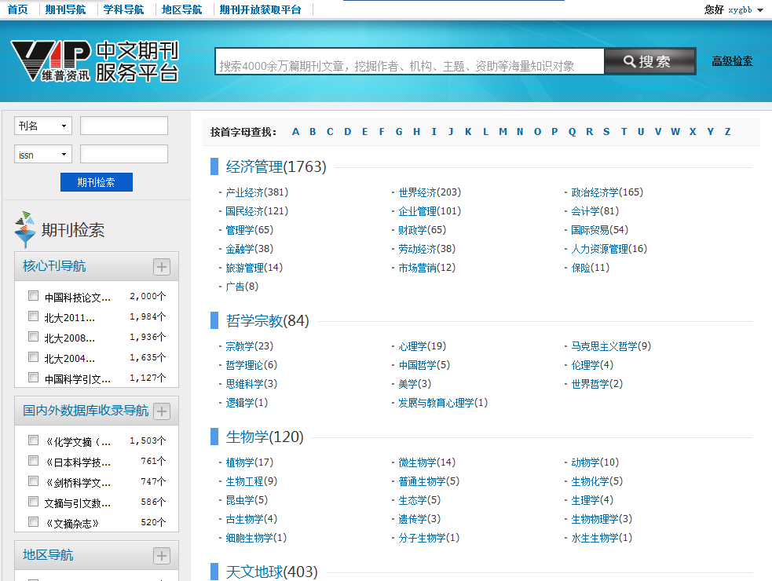
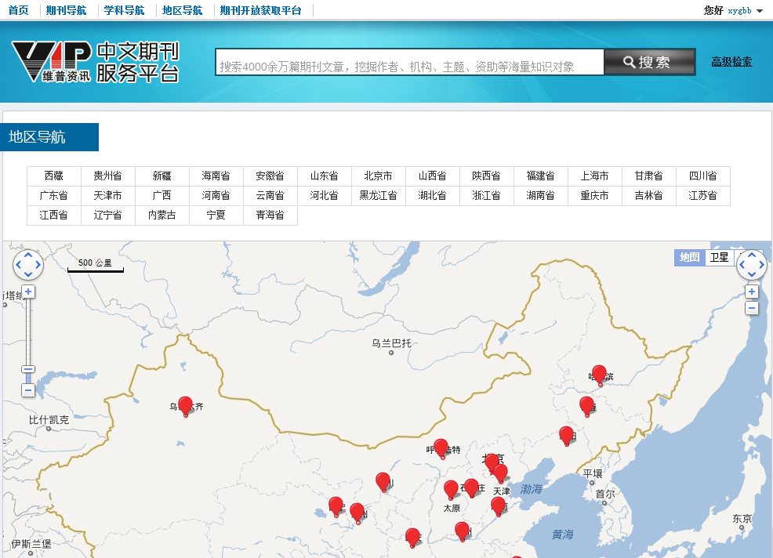
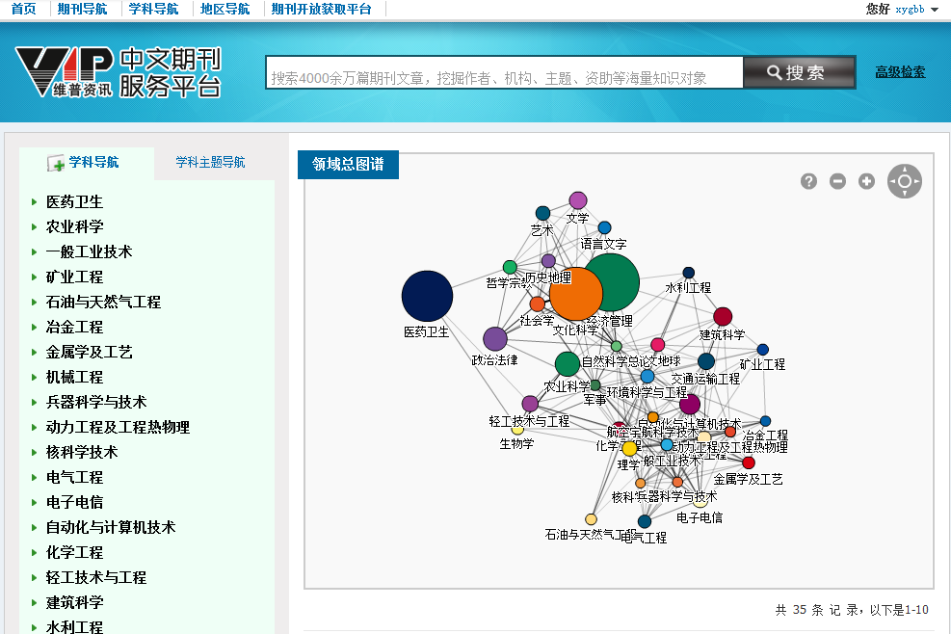
功能六：数据对象化
基于期刊文献资源解析的期刊、学科、地区做知识本体内容的详尽描述，并提供整理、统计及分析服务，提供相关内容的导航导读功能。
期刊、学科、地区的本体导航

Slide 32
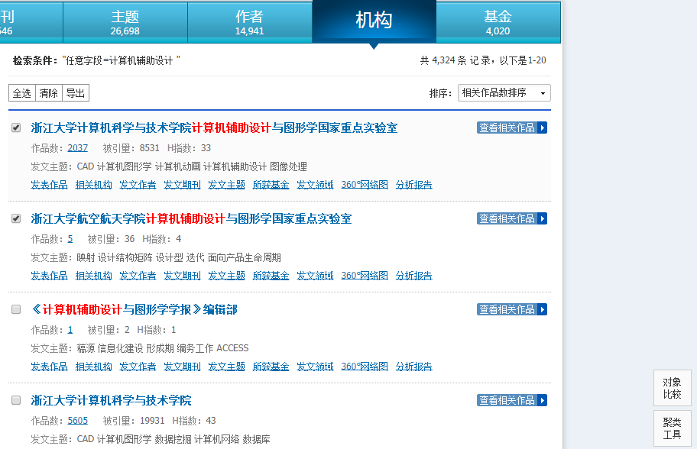
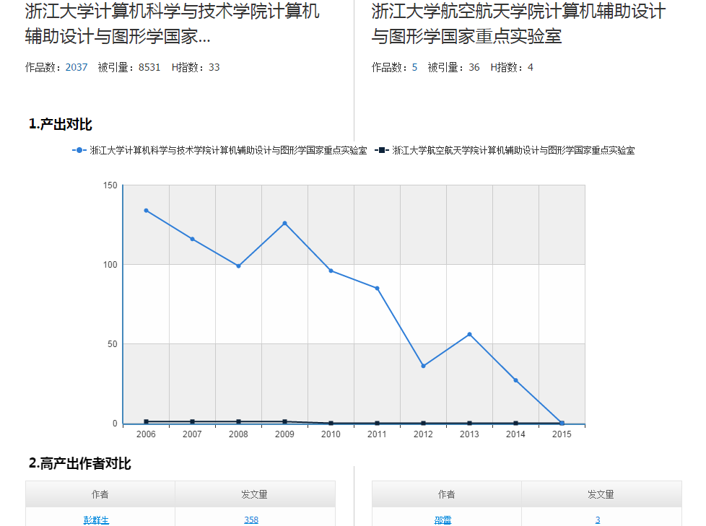
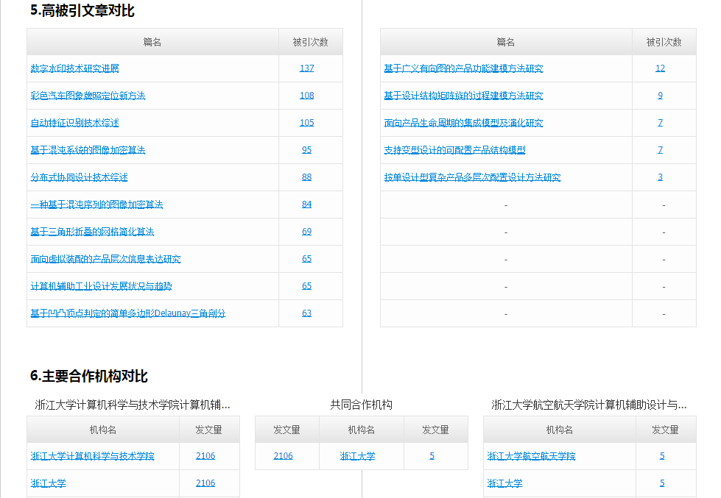
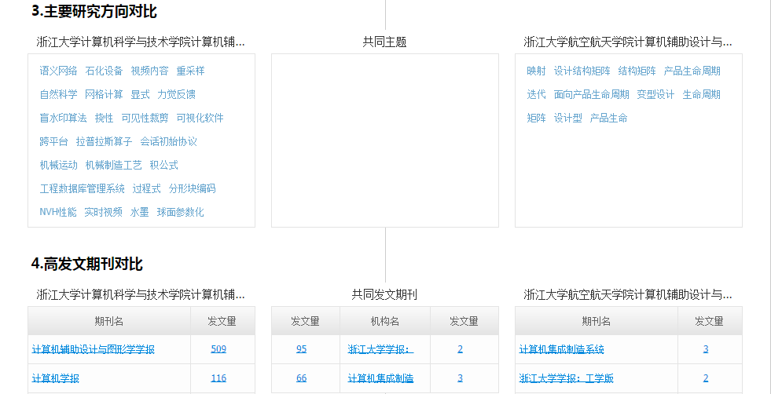
功能六：数据对象化
对象比较
提供作者、机构、基金、期刊、主题等同类对象两两间的产出对比，知识脉络关联及延伸的比较报告功能。

Slide 33
04
平台价值
给客户带来更多价值，是我们不懈的方向。

Slide 34
平台价值
智能的文献检索系统
灵活的聚类组配方式
深入的引文分布追踪
详尽的计量分析报告
精确的对象数据对比
我们
提供
资源的快速准确定位
多面的资源筛选方式
准确的课题趋势分析
热点领域的前沿成果
严密的学术链条分析
用户
获得
我们
提供
完善的全文保障服务
良好的阅读预览体验
强大的底层架构支持
多样的设备云端共享
全面的资源获取渠道
直观的全文预览体验
畅通的云端访问体验
全新的信息获取方式
用户
获得

Slide 35
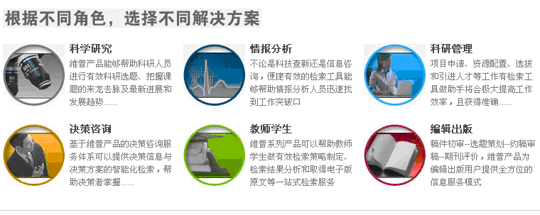
平台价值
1
4
《中文期刊服务平台7.0》
广泛应用于课题调研、科技查新、
项目评估、成果申报、人才选拔、
科研管理、期刊投稿等用途。
2
5
3
6

Slide 36
THANKS!

